Slide 1

6-10的认识和加减法
整理和复习（二）

Slide 2
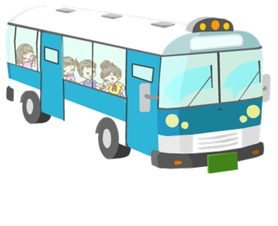
我们出发了

Slide 3

看图写四道算式。
4
＋
6
＝
10
（个）
6
＋
4
＝
10
（个）
10
－
4
＝
6
（个）
10
－
6
＝
4
（个）

Slide 4
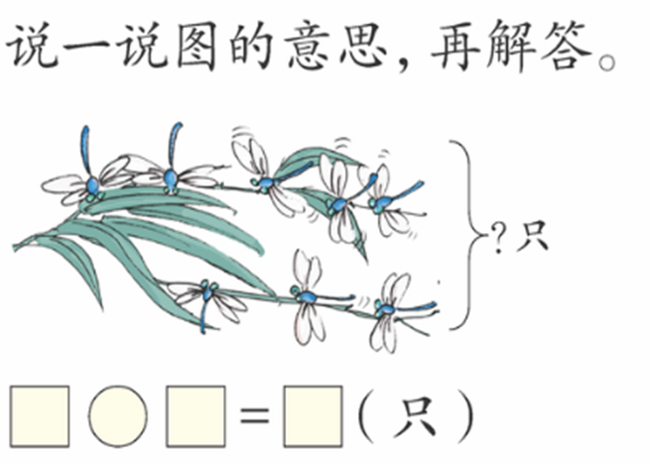
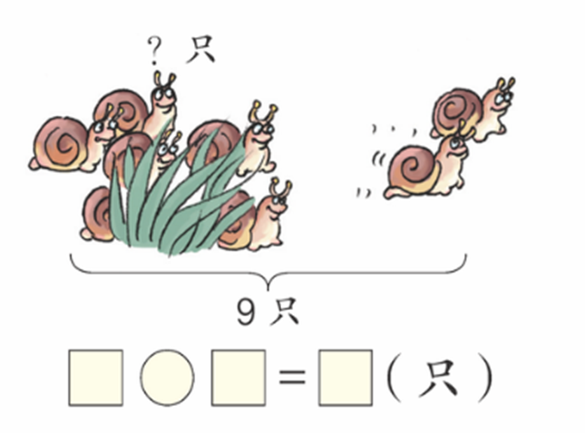
课本71页第3题。
5
+
3
8
9
-
2
7

Slide 5



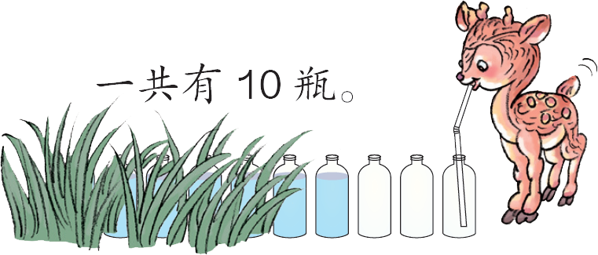
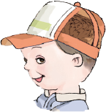
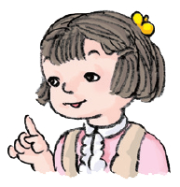
课本71页第5题。
从图中你能提出
数学问题吗？
你会解答吗？
还剩7瓶没有喝。
解答正确吗？
别忘了检查呦！
10
－
3
＝
7
（瓶）
从10瓶中去掉已经喝了
的，剩下的就是没喝的，
用减法计算。
一共有10瓶水，小鹿喝了3瓶，还剩几瓶没有喝？

Slide 6

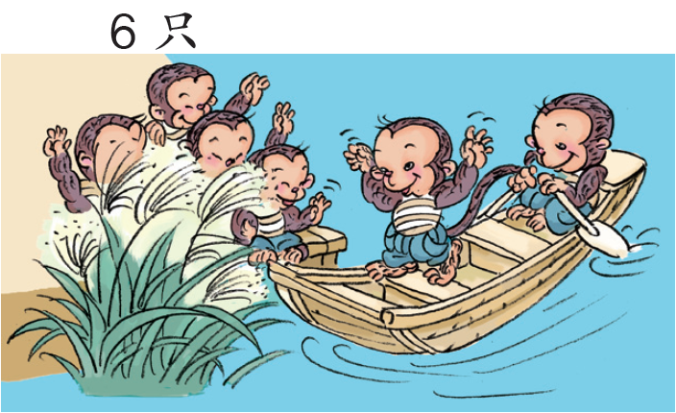
课本71页第5题。
从图中你都知道了什么，
能解决什么问题？
你会解答吗？
6
＋
2
＝
8
（只）
岸上有6只小猴，又来了2只，一共有几只？
把两部分合起来，
用加法计算。
一共有8只。

Slide 7
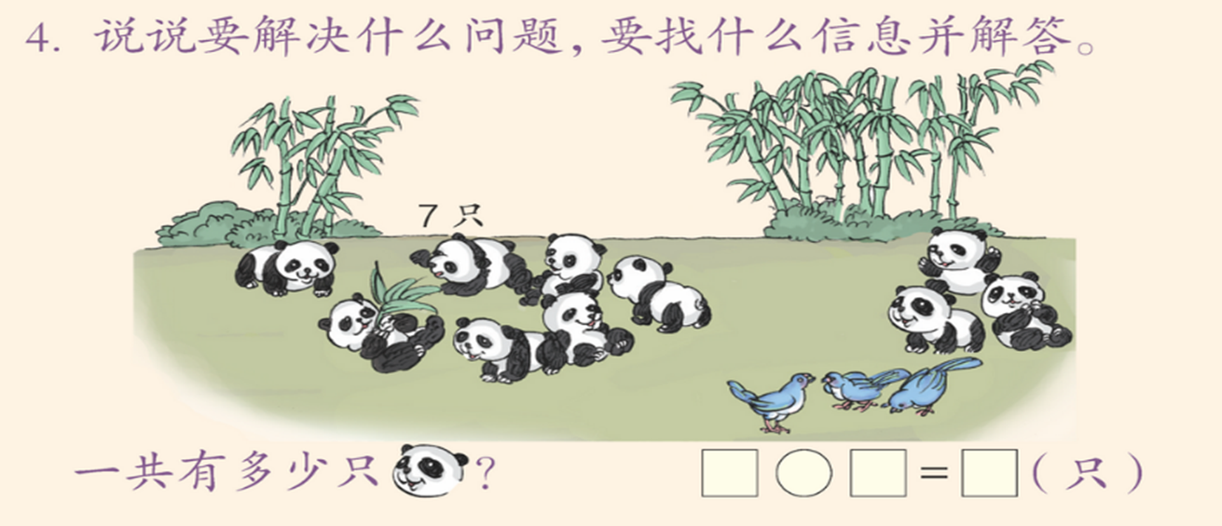
7
+
3
10

Slide 8
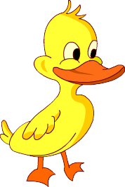
？只
4 + 3 + 2 9
（只）
=

Slide 9


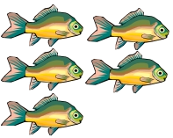


看图列式
10只
10 － 2 － 5 3
=
（条）

Slide 10
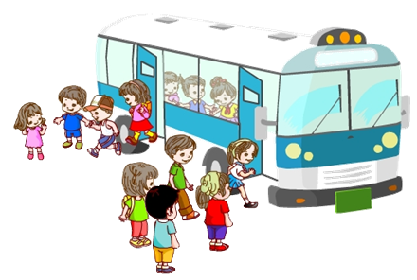
说一说要解决什么问题，要找什么信息，并解答。
车上原来有
9个人。
9
－
4
＋
5
＝
10
（人）
现在车上有多少人？

Slide 11
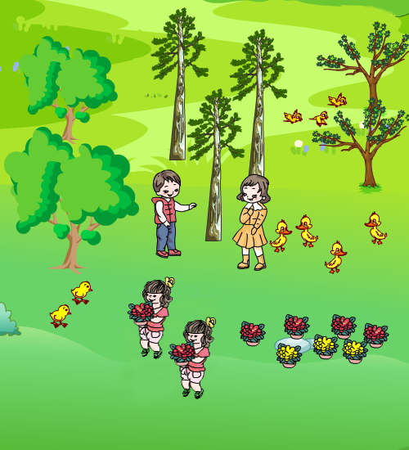
你能从图中提出数学
问题并解答吗？
还能提出什么问题？
左边有2棵树，
中间有3棵树，
右边也有2棵树，
一共有多少棵树？
原来有9盆花，
搬走了2盆，
还剩几盆？
9
－
2
＝
7
（盆）
2＋3＋2＝7（棵）

